Slide 1
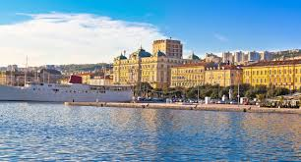
fiume
La mia città

Slide 2
Rijeka è una città molto bella

Slide 3
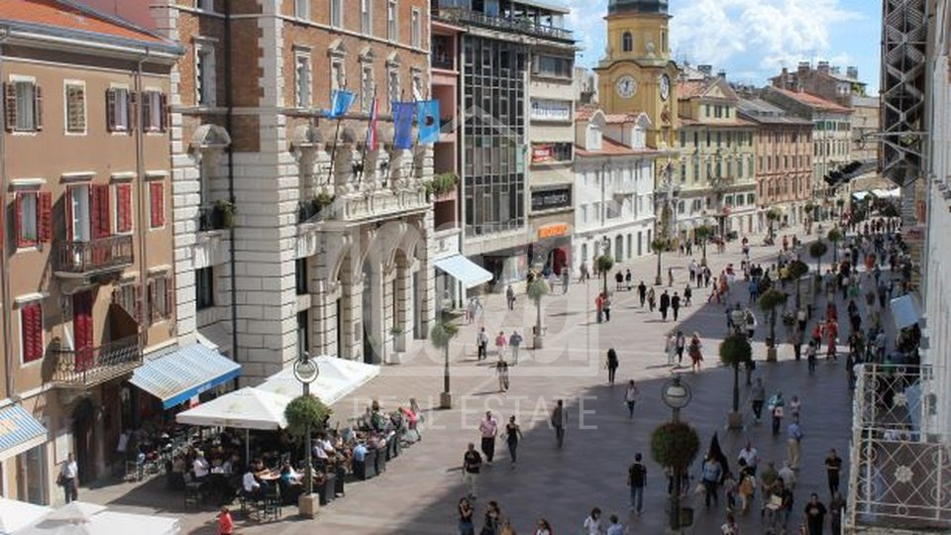
Mi piace camminare VICINO al mare.

Slide 4
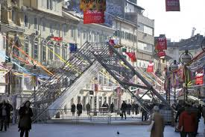
Quest'anno, Rijeka è diventata la capitale europea della cultura

Slide 5
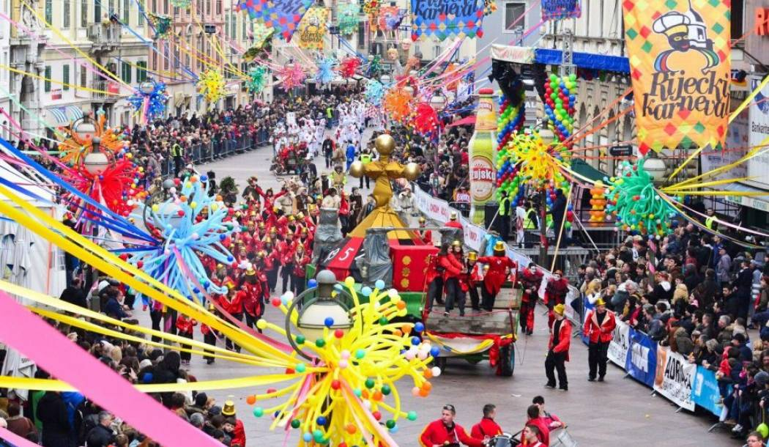
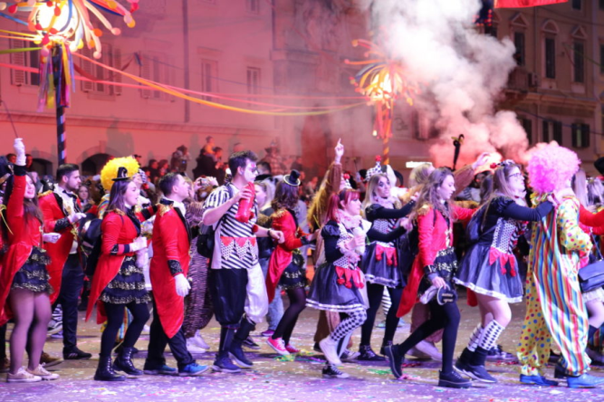
Adoro il carnevale perché posso parteciparvi. Mi piace la gente positiva al carnevale.

Slide 6
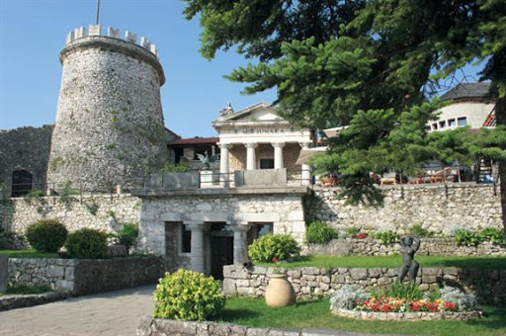
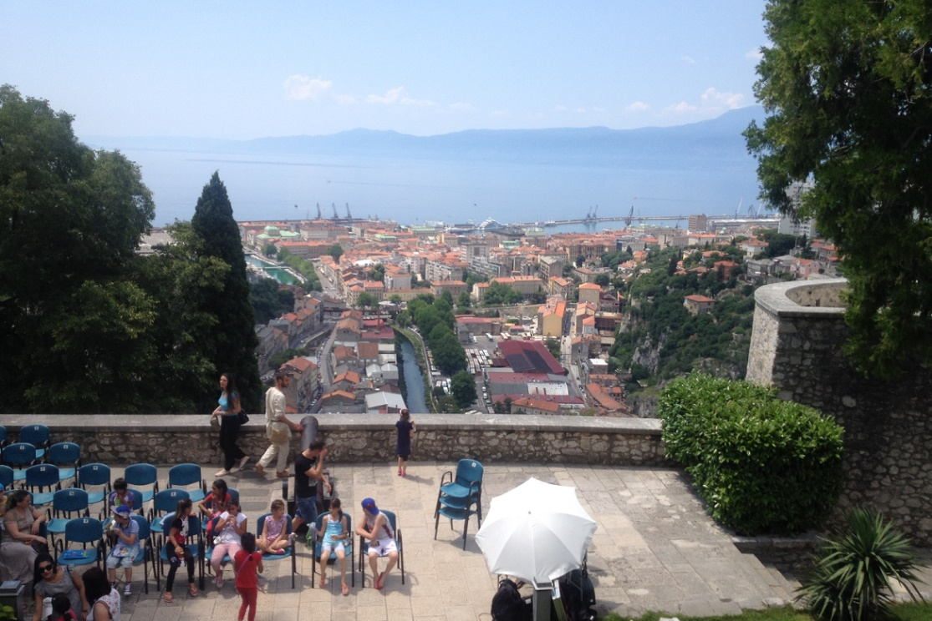
fiume ha la vista più bella da Trsat

